Slide 1

Ключевые тренды
общественного развития
Жулдызай Искакова
Председатель Правления Казахстанского института общественного развития

Slide 2
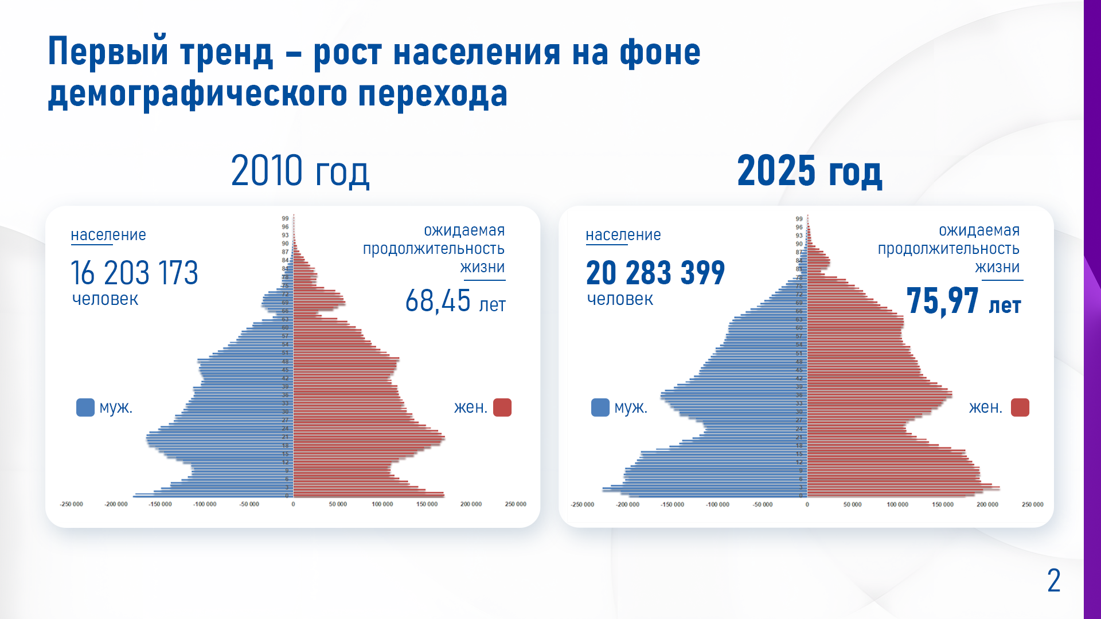

Slide 3
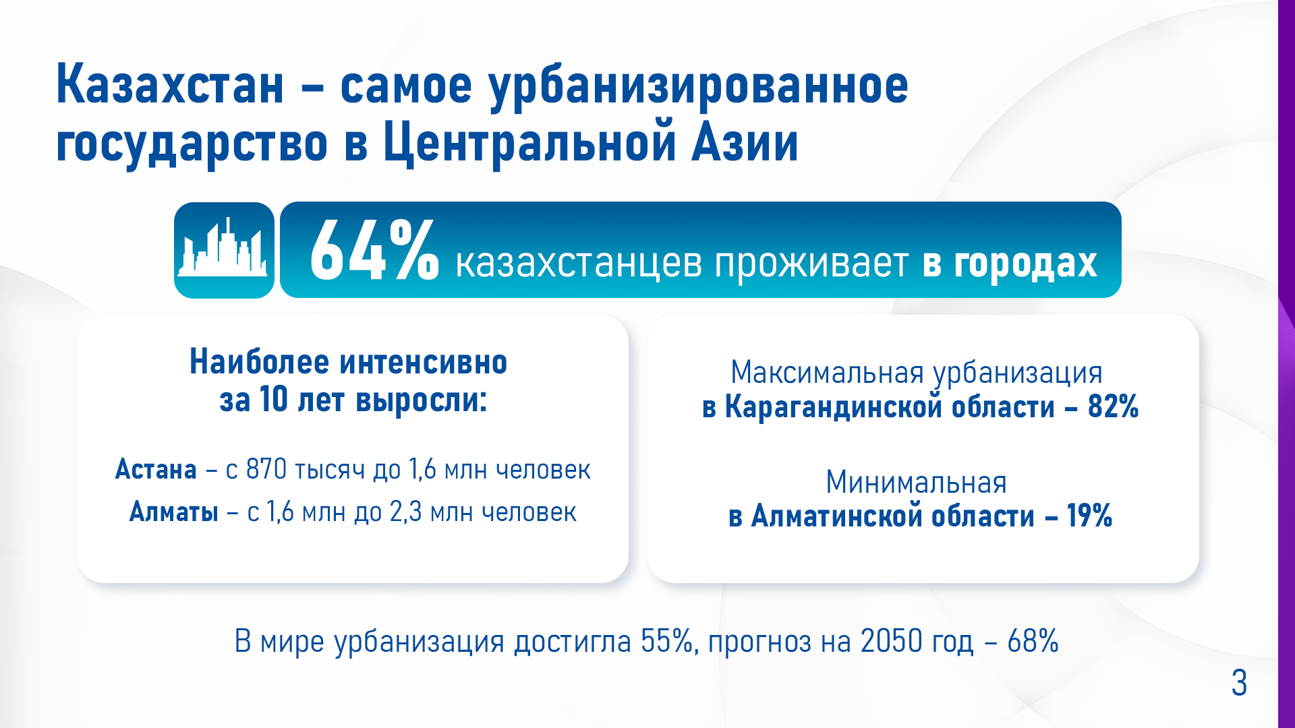

Slide 4
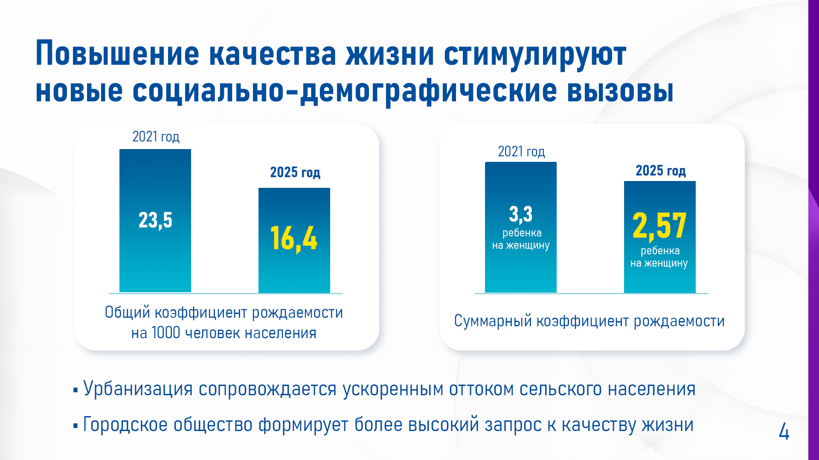

Slide 5


Slide 6
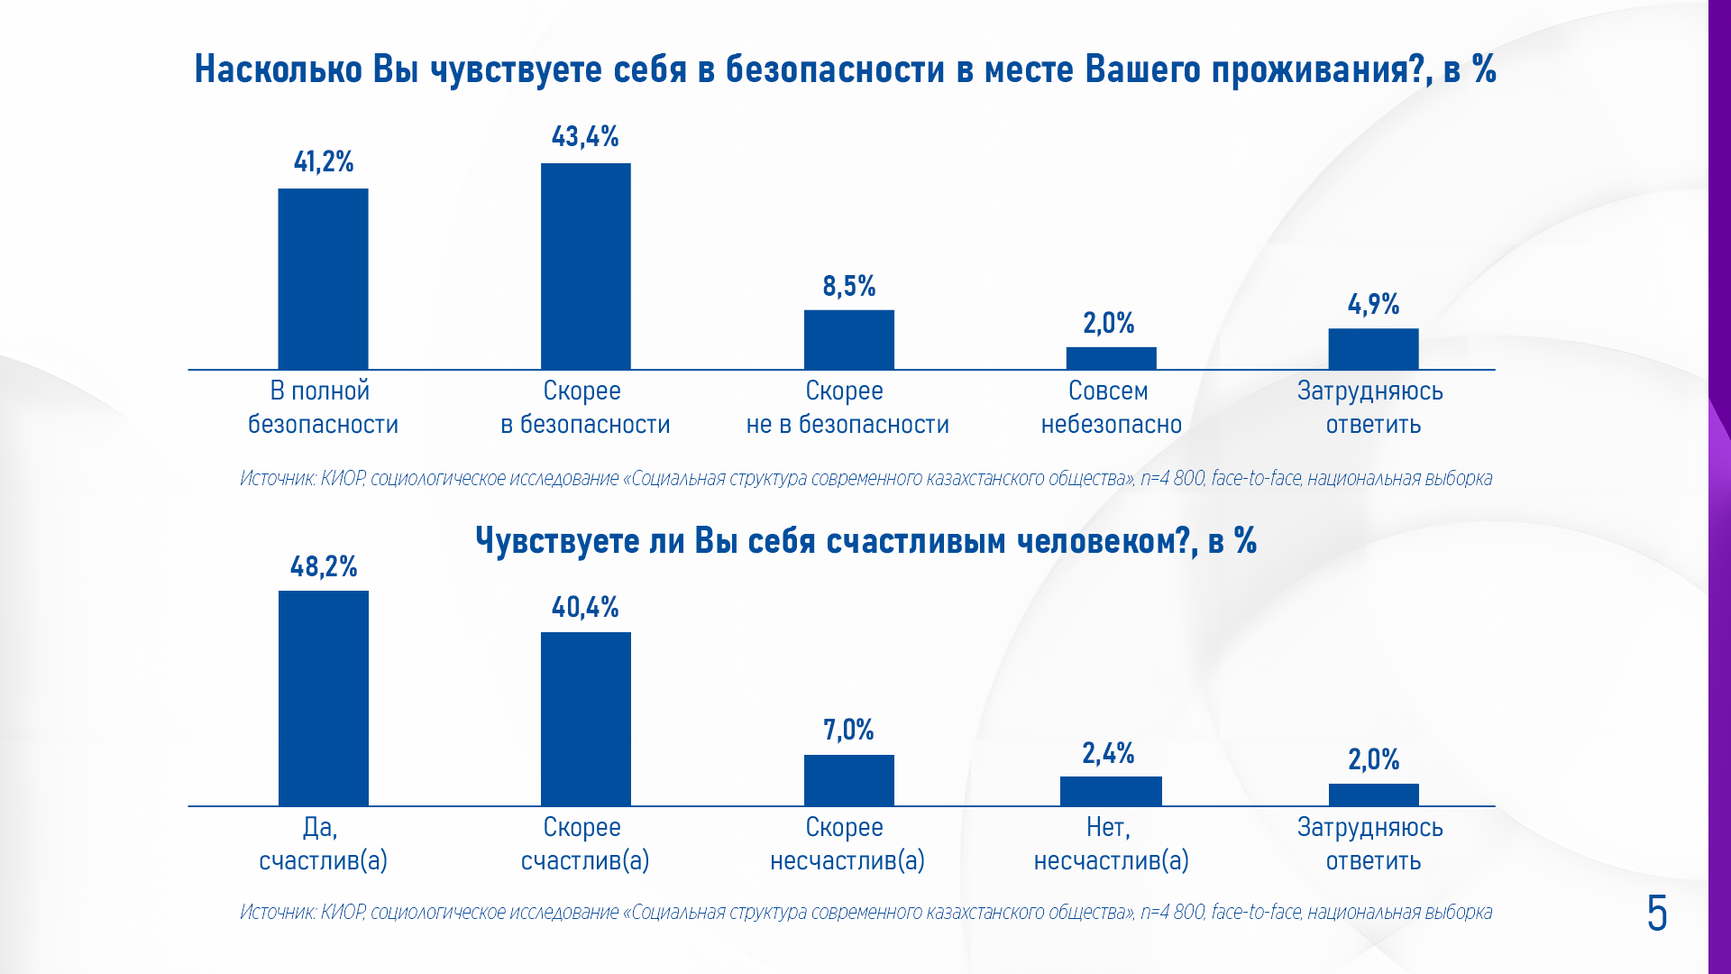

Slide 7
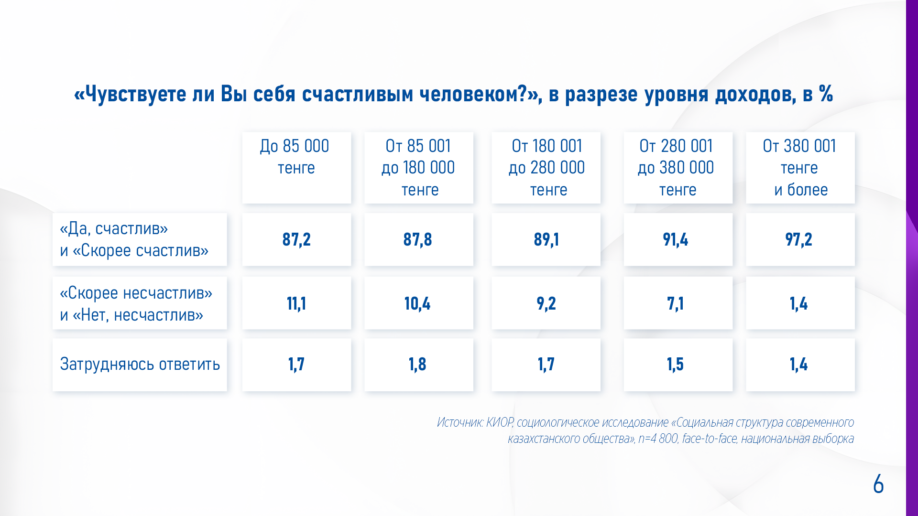

Slide 8
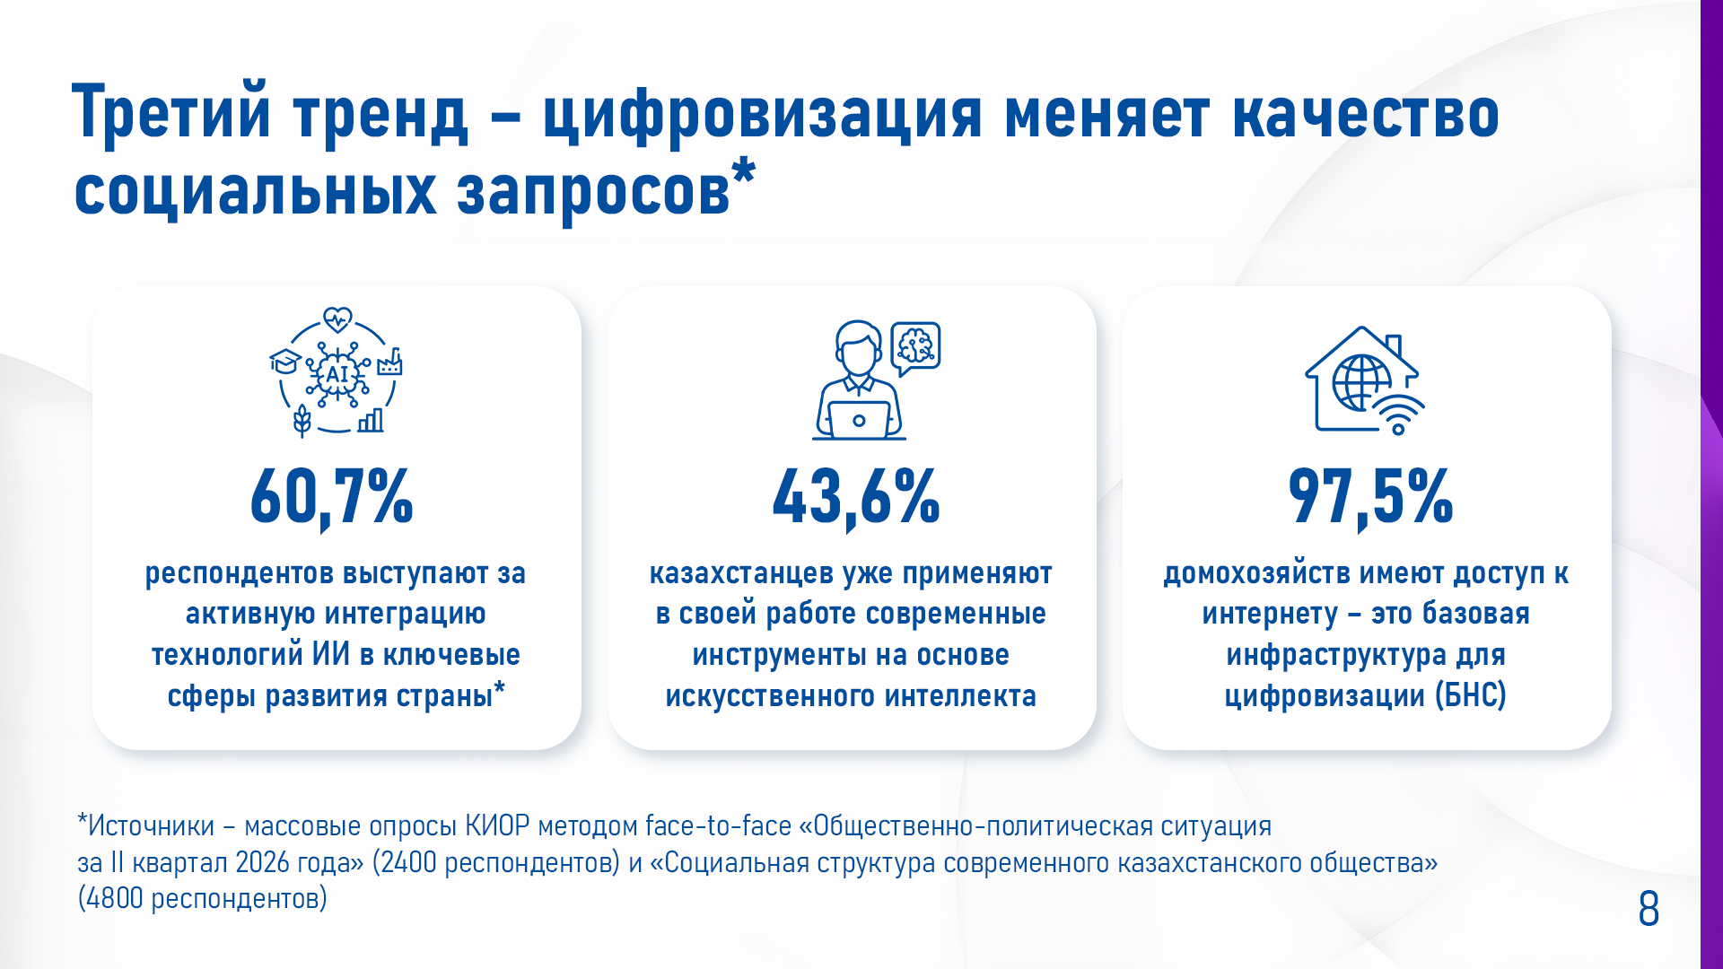

Slide 9
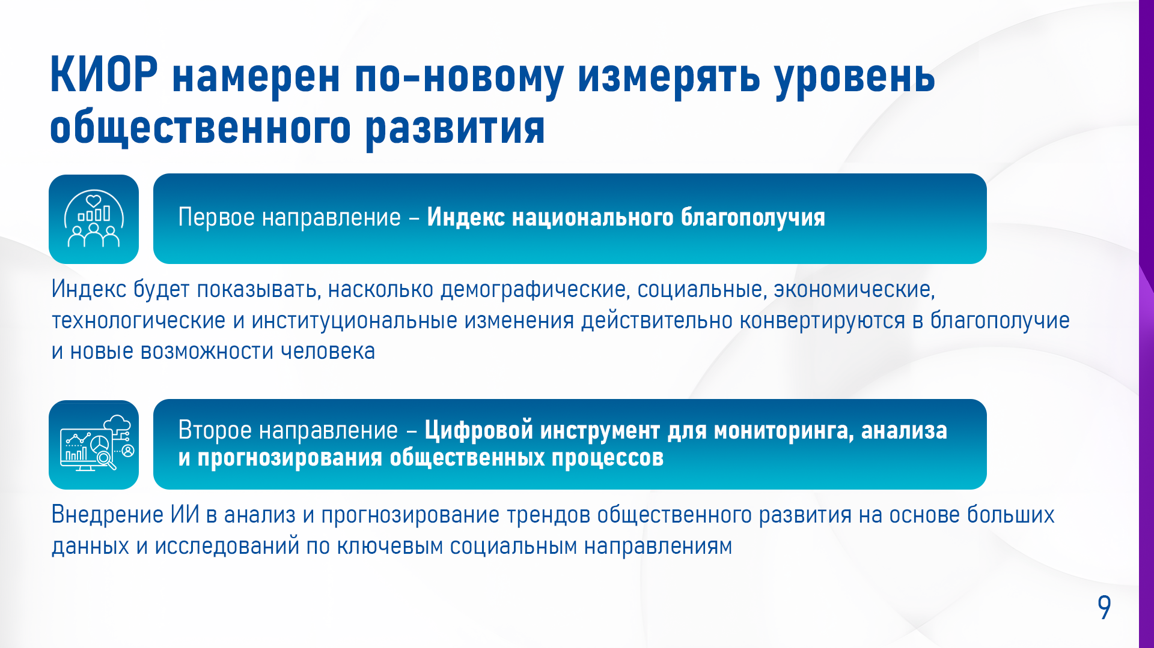

Slide 10


